Slide 2

关于本书
The Richest Man in Babylon
在这片被历史风尘掩埋了数千年的残垣断壁之下
竟然隐藏着如此珍贵和令人瞠目结舌的财富秘密
远古的法则经过传统和文字记载影响到今日；
经过岁月考证的法则，历久弥新、亘古不变；
我们常忽略或漠视一些朴素而基本的道理和规律；
简单的常识就意味着有效，也意味着真理和智慧。
上士闻道，勤而行之；中士闻道，若存若亡；下士闻道，大笑之，不笑不足以为道。——老子《道德经》三十五章

Slide 3
关于作者
乔治 · 克拉森（George Clason）
乔治 · 克拉森，1874年出生于美国密苏里州。1926年，他出版了一系列以古巴比伦为背景，用寓言体方式讲述的关于节俭和成功理财的小册子来解释他的每一个观点。后来这些小册子集结在《The Richest Man in Babylon》一书中出版面世，激励无数普通人走上了致富之路。
一个国家的繁荣昌盛
靠的，就是藏富于民
——乔治 · 克拉森

Slide 4
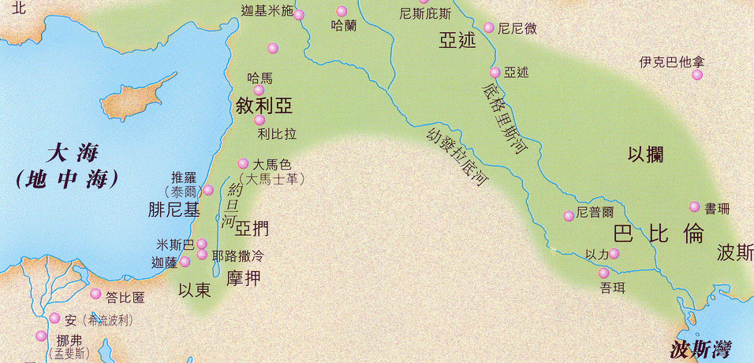
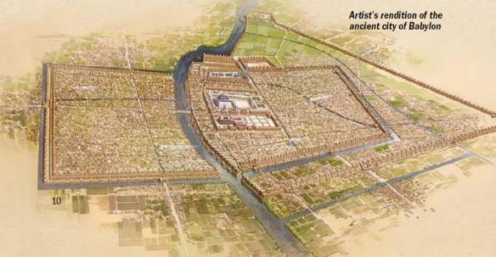
关于巴比伦
About Babylon
巴比伦位于幼发拉底河和底格里斯河的交汇处，最初是一个小城镇，在公元前2000年初变得兴盛。
公元前1894年，来自叙利亚的闪族人一支——阿摩利人攻占并建立了强大的巴比伦王国。
汉谟拉比统一了两河流域，缔造了巴比伦帝国，汉谟拉比死后，巴比伦不断受到外族的进攻。
公元前七世纪末，尼布甲尼撒建立了新巴比伦王国。公元前539年后，新巴比伦王国被波斯覆灭。
巴比伦的城市和领土被波斯人稳固地统治了两个世纪，一直到公元前331年亚历山大大帝的到来。

Slide 5
目录页
CONTENTS PAGE
债务篇
保障篇
理财篇
偿债篇
守财篇
行动篇
机遇篇
事业篇
学习篇
致富篇

Slide 6
过渡页
TRANSITION PAGE
偿债篇
来自于诺丁汉大学的两封信

Slide 7
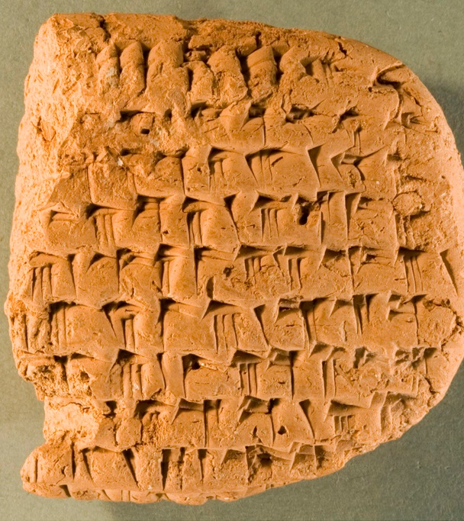
偿债篇
来自于诺丁汉大学的两封信
1934年，考古学家富兰克林 · 考德威尔教授在巴比伦一处不太起眼的遗址上发掘了五块保存完好的泥板，寄往诺丁汉大学，经考古系教授什鲁斯伯里翻译，这些泥板竟然栩栩如生的复原了古巴比伦人的理财故事和财富智慧。
发现失落的理财日记

Slide 8



偿债篇
来自于诺丁汉大学的两封信
勇敢面对债务以获得自尊自重；
罗列债务清单，与每一位债主沟通协商；
量入为出，控制花费，坚持按计划分配收入；
10% 储蓄投资
20% 分期偿债
70% 留作家用
从五块泥板中总结得到的偿债智慧

Slide 9
过渡页
TRANSITION PAGE
债务篇
奴隶和自由人的灵魂

Slide 10
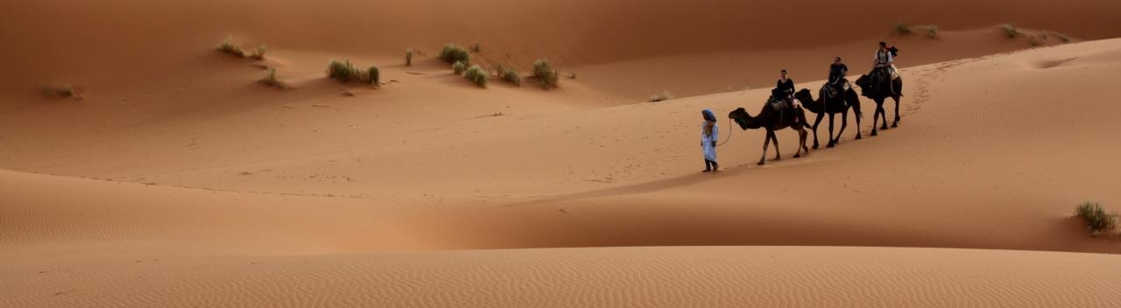
债务篇
奴隶和自由人的灵魂
巴比伦骆驼商人的故事
达巴希尔是一名富裕的巴比伦骆驼交易商，但是，他在年轻时因花钱大手大脚，靠赊账和借贷来满足虚荣，后来终因负债累累，日子每况愈下，竟最终沦为叙利亚奴隶。而后在女主人希拉的帮助下，以“重新做回自由人”的信念，回到巴比伦，最终还清债务，成为巴比伦富翁之一。

Slide 11
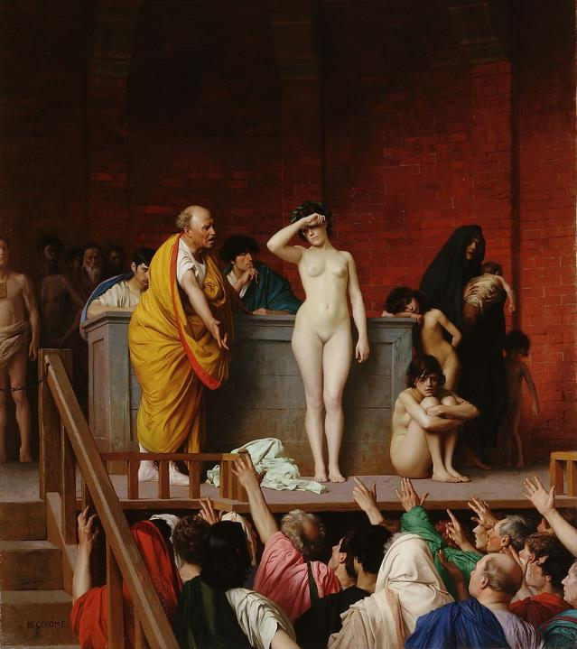
债务篇
奴隶和自由人的灵魂
债务篇
奴隶和自由人的灵魂
假如一个人内心里面藏有做奴隶的灵魂，
无论他出身如何，他终将沦为奴隶。
放纵自己，入不敷出，必将种下苦果；
内心的信念将决定你成为什么样的人；
其实，你的债务就是你最大的敌人；
在哪里下定决心，就能在那里找到出路！

Slide 12
过渡页
TRANSITION PAGE
事业篇
运气、财富与辛勤工作

Slide 13

事业篇
运气、财富与辛勤工作
富三代哈丹的转变
萨鲁是巴比伦最受人尊敬的佼佼者之一，为了报答他早年的恩人和生意合作伙伴阿拉德，他把阿拉德的孙子哈丹带在身边，讲述了他早年如何通过辛勤工作与阿拉德结缘，并脱离奴隶身份结成生意伙伴的故事。纨绔子弟哈丹转变了态度，最终成为了巴比伦的富翁。

Slide 14
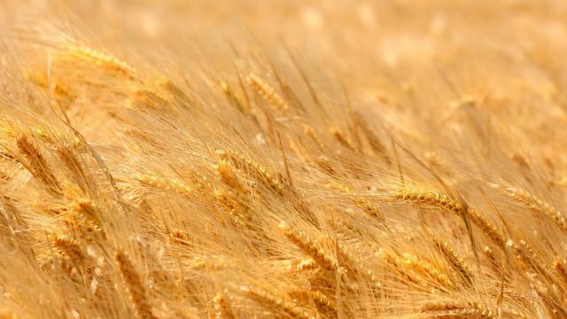
事业篇
运气、财富与辛勤工作
辛勤工作是运气和财富的源泉
即使身为奴隶，辛勤工作也会带来好运；
任何财富的积累，总是从辛勤工作开始；
幸运只会偏爱和眷顾那些辛勤工作的人；
辛勤工作是创造运气和财富的真正秘诀。

Slide 15
过渡页
TRANSITION PAGE
守财篇
巴比伦放债人的忠告

Slide 16
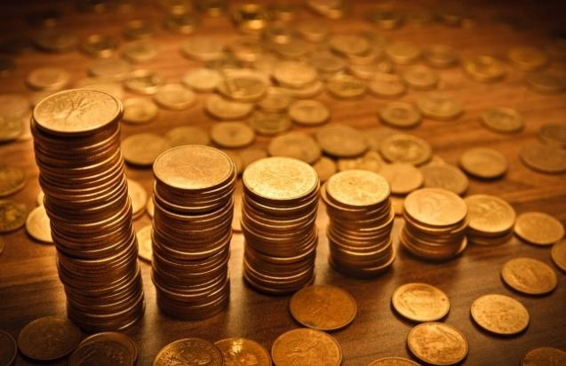
守财篇
巴比伦放债人的忠告
罗丹的困惑
国王赏赐罗丹50块黄金，他该怎样使用这些黄金呢？
面对许多的借债人，罗丹困惑极了，找到放债人马松寻求忠告，马松给罗丹讲解了“一头驴子的教训”和那些抵押品的故事，让罗丹懂得许多守住财富的方法。

Slide 17


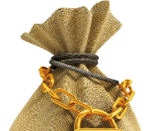

守财篇
巴比伦放债人的忠告
可以借给他钱的三种人：
拥有财富超过其借款的人；
拥有持续而稳定收入的人；
有抵押品或可靠担保的人；
首先，应是自尊自重、值得信赖的人；
严守你的金钱并让它增值
绝不可以借给他钱的三种人：
如何你需要帮助你的朋友，你完全可以帮，但是绝不能把朋友的负担转嫁到自己身上；
不要把钱随意借给你的朋友，往往可能丢掉了金钱，又可能丧失了朋友；
在保重钱财安全的情况上使它们增值；
对待财富，永远谨慎一点，强过追悔莫及。
陷入苦闷、麻烦不断的人；
欠缺知识、经验和能力的人；
债台高筑、无力偿还的人；
总之，所有放纵自己、不讲信用的人；

Slide 18
过渡页
TRANSITION PAGE
保障篇
巴比伦与城墙守卫战

Slide 19
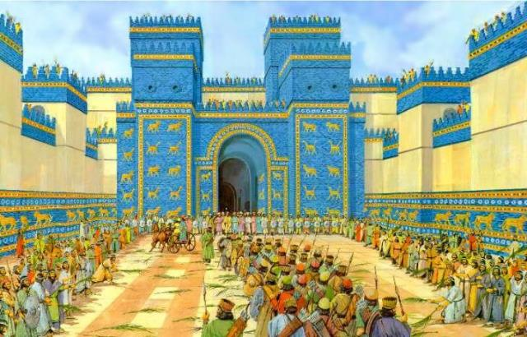
保障篇
巴比伦与城墙保卫战
一场浴血的城墙保卫战
“巴比伦坚固的城墙将保护你们”——班扎尔，城墙保卫战的守卫
巴比伦坚不可摧的城墙铸就了它最有力的一道防护。从泥板记录的一场浴血的城墙保卫战中，巴比伦坚固的城墙再度抵挡住了试图蓄意掠夺城内丰富财宝、奴役其百姓的敌军。

Slide 20


保障篇
巴比伦与城墙保卫战
巴比伦能够世代繁荣并延续千百年，就是因为它受到了坚固城墙和英勇战士的保护，任何个人也必须为自己的财富建立妥善的保护措施并顽强守卫。
我们应该更加聪明地利用保险、储蓄和可靠投资等保护措施，来来保护我们的财富、生命和未来。
为自己的钱财修筑坚固的城墙

Slide 21
过渡页
TRANSITION PAGE
学习篇
有才华的穷人和他的美梦

Slide 22
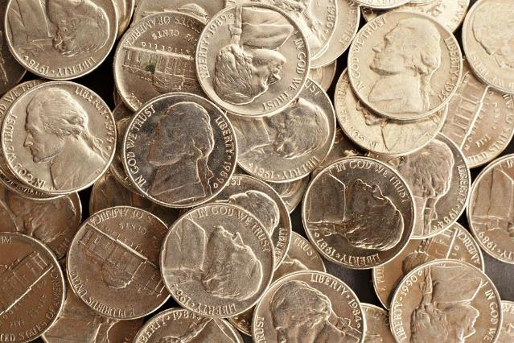
学习篇
有才华的穷人和他的美梦
战车工匠的美梦和困惑
有才华的人为什么会受穷？难得这是冥冥中命运的安排？
班希尔，一位才华横溢但却穷困潦倒的战车工匠一直因贫穷而苦闷，在与同样身怀绝技但却身文分文的音乐师柯比讨论后，决定向全巴比伦最富有的人——阿卡德请教。

Slide 23

学习篇
有才华的穷人和他的美梦
这个世界上到处都可悲地充斥着有才华的穷人
大多数拥有某种知识、技能和才华
但往往在理财方面还是幼稚园的水平
想要寻求和精通理财致富之道
你就必须求教于那些成功而富有的人

Slide 24
过渡页
TRANSITION PAGE
行动篇
巴比伦最大的富翁出场

Slide 25
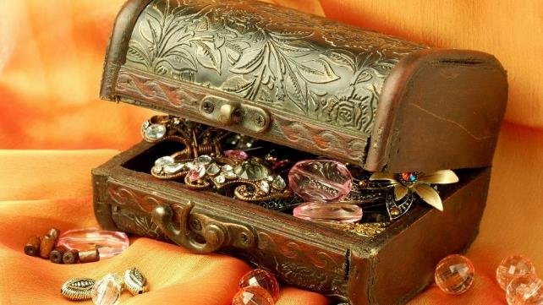
行动篇
巴比伦最大的富翁出场
财富的力量和源头
财富可以让一个人更有能力享受快乐和获得满足
巴比伦最富有的人——阿卡德讲述自己如何在钱庄老板阿加米希的指引下成功致富的过程。

Slide 26

行动篇
巴比伦最大的富翁出场
任何时候都要坚守
致富的三项基本法则
将所有收入的1/10储存起来；
向内行人咨询或寻求投资忠告；
让积累的财富继续为你效力。
尽早播下致富之树的种子

Slide 27
过渡页
TRANSITION PAGE
理财篇
治愈贫穷的七大妙方

Slide 28
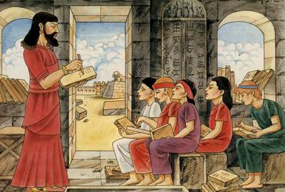
理财篇
治愈贫穷的七大妙方
巴比伦为何如此富裕
因为它的百姓都有幸能够学习理财智慧，并实践致富之道
阿卡德遵照国王旨意，开设100人的理财辅导班，教授了治愈贫穷和成功致富的七大妙方。

Slide 29







理财篇
治愈贫穷的七大妙方
妙方之四：
守卫你的财富免遭损失
妙方之一：
妙方之五：
首先让你的钱包鼓起来
使你的住房成为投资
妙方之二：
妙方之六：
控制你自己的开销
确保你将来的收入
妙方之三：
妙方之七：
使你的金子繁衍升值
增进你赚钱的能力

Slide 30
过渡页
TRANSITION PAGE
致富篇
关于黄金的五大法则

Slide 31
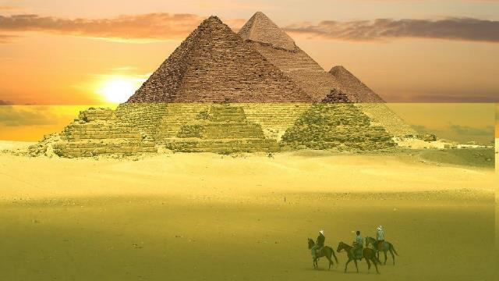
致富篇
关于黄金的五大法则
闯荡世界的遭遇和教训
继承财产之前，你必须首先证明你有智慧和能力可以管理它们
骆驼商队的头领卡拉巴布讲述了阿卡德的儿子——诺玛希尔为了证明自己拥有管理财产的能力，闯荡世界的故事。

Slide 32
致富篇
关于黄金的五大法则
第三条法则：
第一条法则：
凡谨慎保护黄金，且在智慧之人的忠告之下才运用和投资黄金的人，黄金就会牢牢地攥在他的手里。
凡能把全部所得的1/10或更多的黄金储存起来，留着为自己和家庭未来之用的人，黄金将乐意进入他的家门，而且快速增加。
黄金
五大法则
第四条法则：
第二条法则：
凡在自己不熟悉的行业或用途上进行投资，或是在投资老手所不赞成的行业或用途上进行投资的人，黄金都将从他身边悄悄溜走。
凡发现了让黄金为自己有利可图的效力，并使黄金像牧场羊群那样不断繁衍增值的英明主人，黄金将殷勤不懈且心甘情愿地为他努力工作。
第五条法则：
凡将黄金强行运用在不可能获得的收益上，以及听从骗子和阴谋家诱人的建议，或盲目相信自己毫无经验和天真的投资概念而付出黄金的人，将使黄金一去不返。

Slide 33
过渡页
TRANSITION PAGE
机遇篇
如何吸引幸运女神的青睐

Slide 34

机遇篇
如何吸引幸运女神的青睐
关于“幸运”话题的讨论
我们是否可以拥有和使用某种有效的方法吸引好运上门呢？
在巴比伦著名的讲学殿里，许多义务的讲师正娓娓阐述前人的智慧和他们自己的心得。一个欲收购绵羊却让罕见良机溜走的故事，值得汲取教训。

Slide 35

机遇篇
如何吸引幸运女神的青睐
你无法在赌场上遇见幸运女神
幸运女神是一个富有爱意和尊贵的女神
她乐意救助任何陷入困顿的有心人
拖延是机会的大敌
幸运女神永远偏爱付诸行动的人
你必须能够制服住自己容易拖延的毛病

